Slide 1
MOŽNOSTI LIEČBY COVID-19
Hana Dzubáková

Slide 2
Symptómy Covid-19
Najčastejšie málo závažné symptómy:
Zvýšená teplota Únava
Suchý kašeľ Bolesť hrdla
Menej časté závažnejšie symptómy:
Hnačka Strata čuchu a chuti
Bolesť hlavy Zmena farby končekov prstov
Závažné symptómy:
Ťažkosti s dýchaním Strata reči
Bolesť a tlak na hrudníku Nemožnosť pohybu

Slide 3
Kategórie infekcie Covid-19
Asymptomatická infekcia
Mierny priebeh infekcie
Stredne ťažký priebeh infekcie
Ťažký priebeh infekcie
Kritický priebeh infekcie

Slide 4
Liečba pre nehospitalizovaných pacientov
Dostatok odpočinku
Dostatok tekutín
Lieky proti bolesti
Lieky na zníženie teploty
Pri prípadnom zhoršení stavu kontaktovať lekára

Slide 5
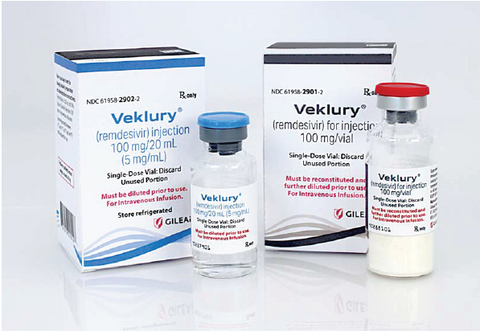
Liečba pre hospitalizovaných pacientov
REMDESIVIR (VEKLURY)
https://dailymed.nlm.nih.gov/dailymed/image.cfm?name=remdesivir-01a.jpg&id=530738

Slide 6
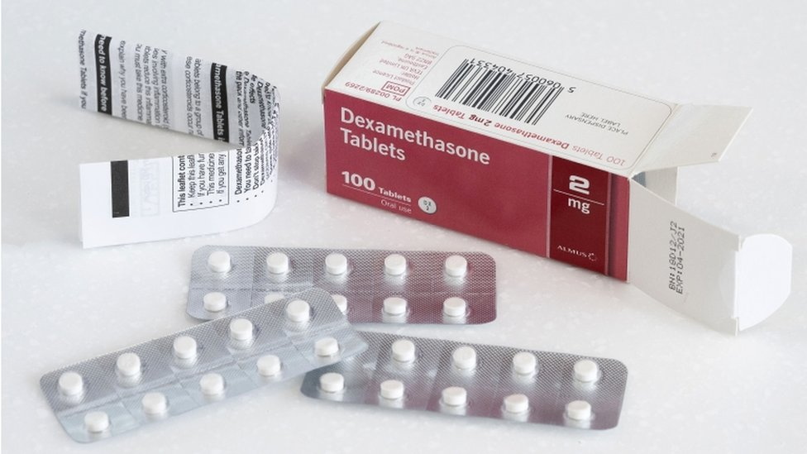
Liečba pre hospitalizovaných pacientov
DEXAMETAZON
https://c.files.bbci.co.uk/15383/production/_112951968_f37c9cd2-8b71-4628-b509-ab5e1f9367c2.jpg

Slide 7
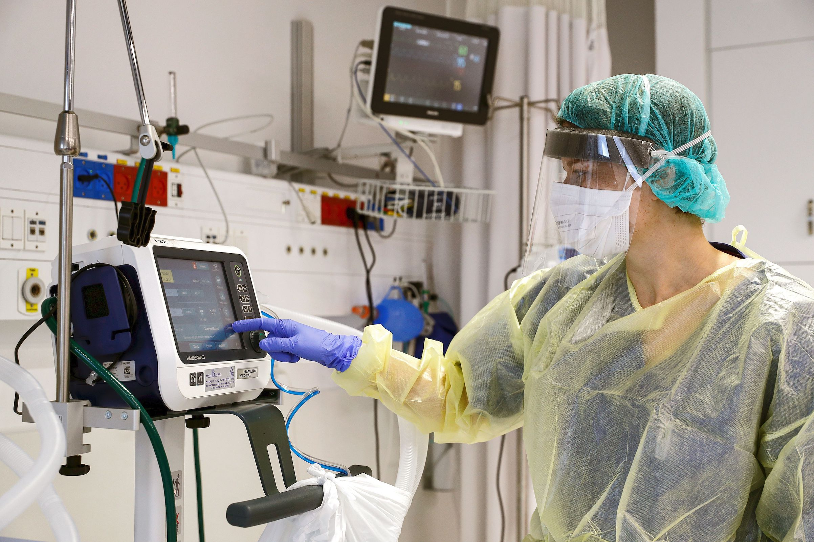
Liečba pre hospitalizovaných pacientov
KYSLÍKOVÁ TERAPIA
https://api.time.com/wp-content/uploads/2020/04/ventilator.jpg

Slide 8
Liečba pre hospitalizovaných pacientov
ANTIBIOTIKÁ

Slide 9
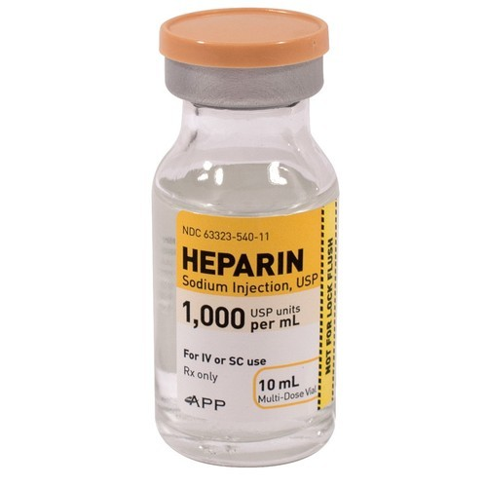
Liečba pre hospitalizovaných pacientov
ANTIKOAGULANTY
https://5.imimg.com/data5/YV/AD/MY-31633711/heprain-500x500.jpg

Slide 10
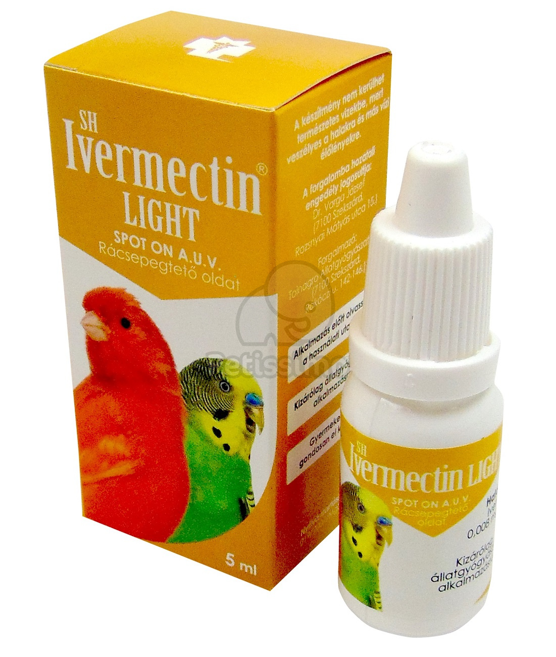
Liečba neregistrovanými liekmi
IVERMEKTÍN
https://statix.petissimo.eu/upload_files/products/7932-sh-ivermectin-light-spot-on-5-ml.jpg

Slide 11
Ďakujem za pozornosť

Slide 12
Zdroje
https://www.health.gov.sk/Clanok?covid-19-27-01-2021-ivermectin
https://www.covid19treatmentguidelines.nih.gov/antiviral-therapy/ivermectin/
https://www.europeanlung.org/en/covid-19/covid-19-information-and-resources/covid-19-symptoms
https://www.covid19treatmentguidelines.nih.gov/critical-care/oxygenation-and-ventilation/
https://www.ema.europa.eu/en/news/ema-endorses-use-dexamethasone-covid-19-patients-oxygen-mechanical-ventilation
https://www.covid19treatmentguidelines.nih.gov/immunomodulators/corticosteroids/
https://www.cdc.gov/coronavirus/2019-ncov/hcp/therapeutic-options.html
https://www.who.int/emergencies/diseases/novel-coronavirus-2019/question-and-answers-hub/q-a-detail/coronavirus-disease-covid-19#:~:text=protect
https://www.health.harvard.edu/diseases-and-conditions/treatments-for-covid-19
https://www.ema.europa.eu/en/medicines/human/EPAR/veklury
https://www.covid19treatmentguidelines.nih.gov/therapeutic-management/
https://www.who.int/emergencies/diseases/novel-coronavirus-2019/question-and-answers-hub/q-a-detail/coronavirus-disease-covid-19-dexamethasone
https://www.who.int/health-topics/coronavirus#tab=tab_3

